Slide 1


Floresta Nacional Pau-Rosa
Apresentação do website

Slide 2
Introdução
Este trabalho prático tem como objetivo desenvolver um conjunto de, pelo menos, quatro páginas estáticas, criando um website com recurso a XML, HTML5, CSS3. A área temática do trabalho é “Florestas", tendo como tema específico do trabalho, escolhido pelo nosso grupo, a “Floresta Nacional do Pau-Rosa”.

Slide 3
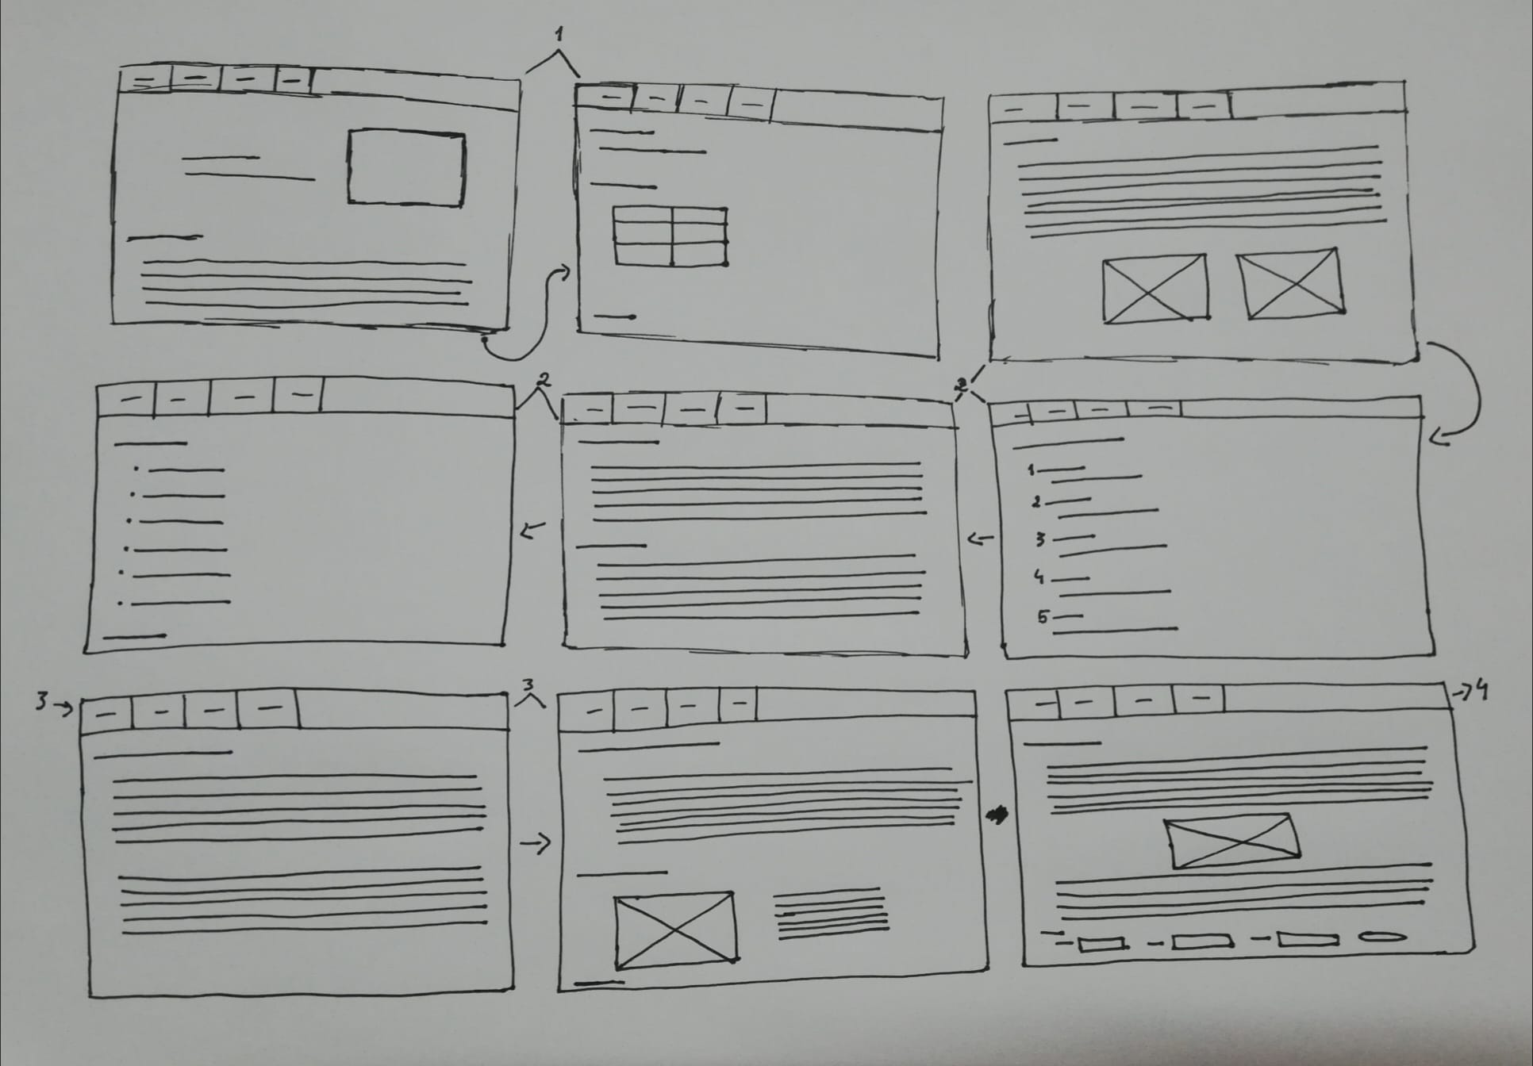
Sketch

Slide 4
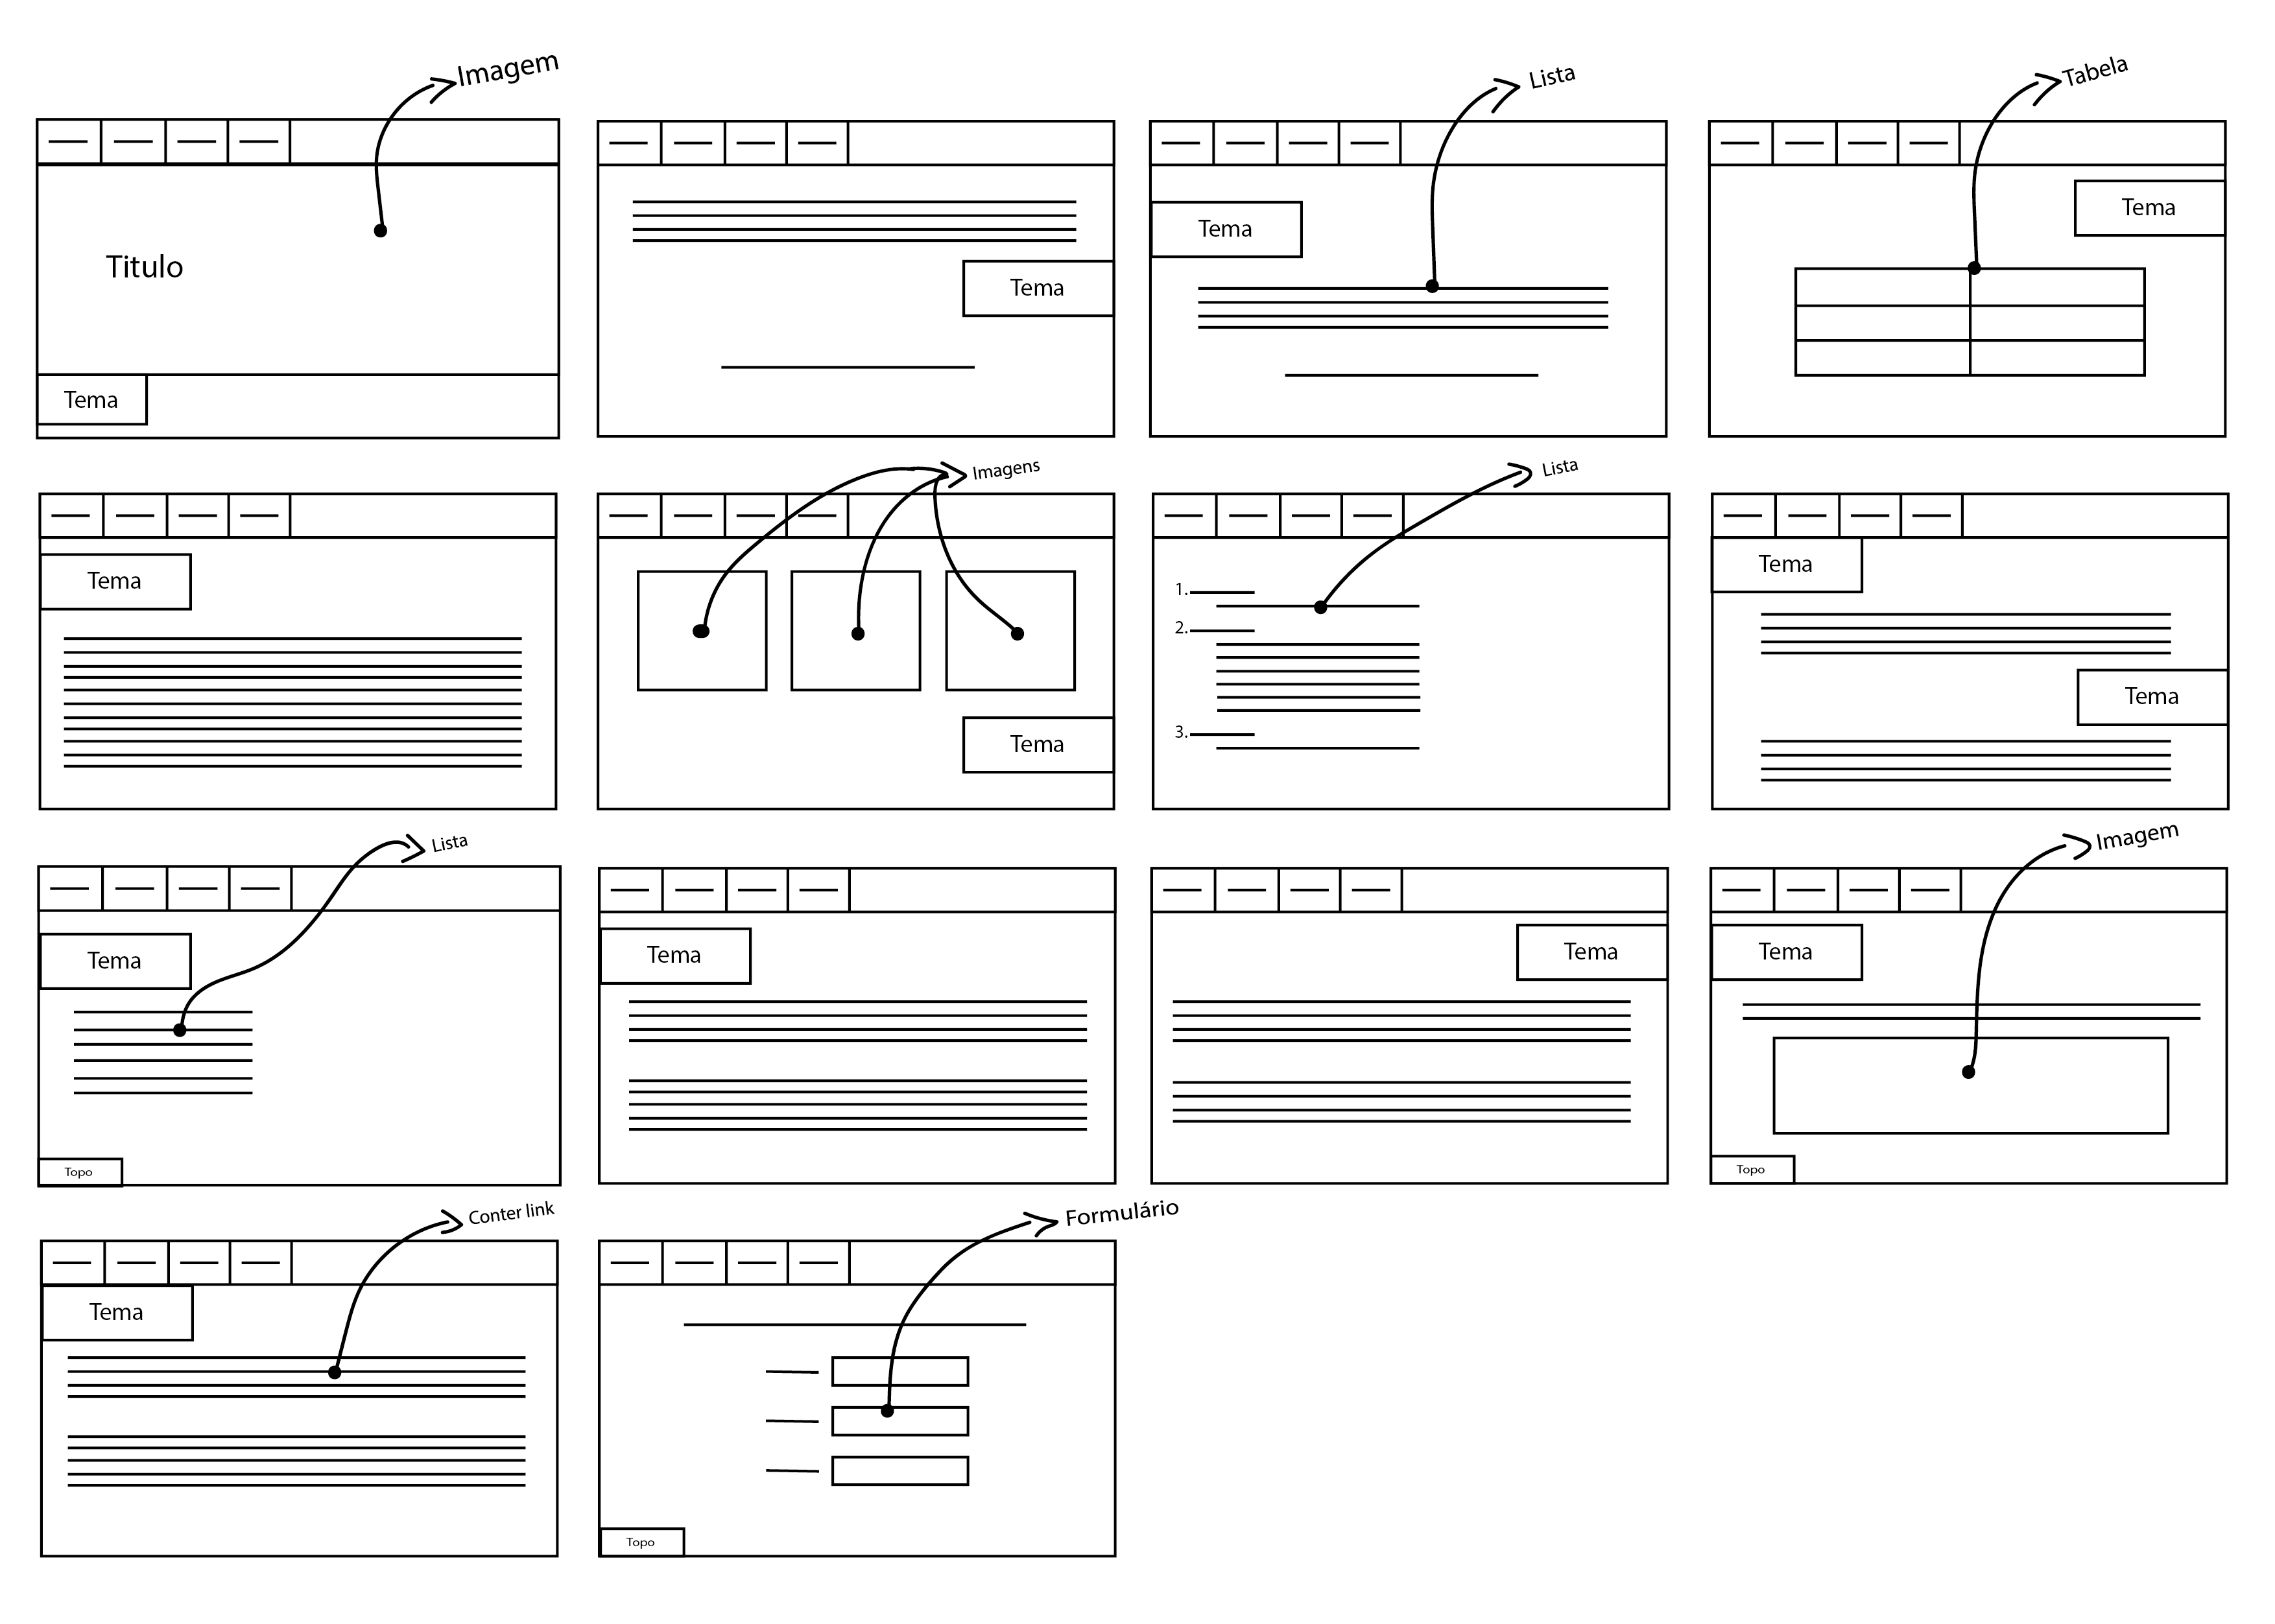
Wireframe

Slide 5
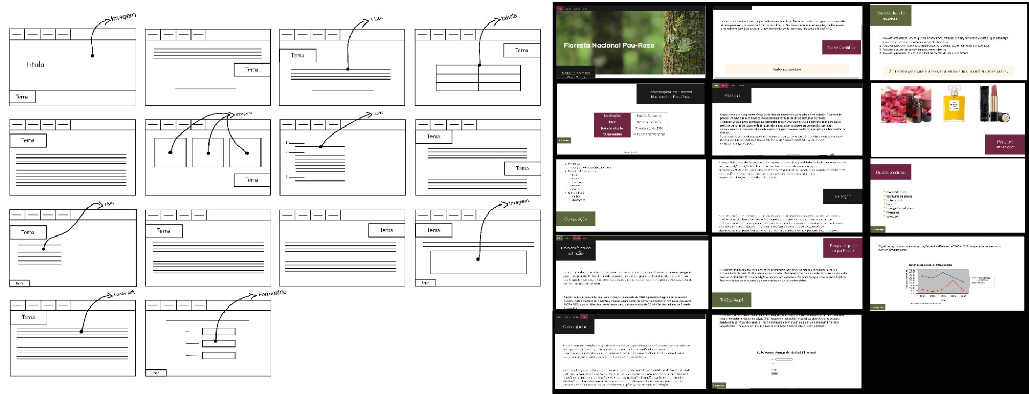
Estado inicial vs atual

Slide 6
Sitemap
Sobre
Página inicial
Produto
Extinção
Ajudar
Dados acerca da extinção
Ir para o topo
Dados sobre a floresta
Download XML
Animais.xml
Dados acerca dos produtos
Ir para o topo
Submeter
Dados acerca da ajuda
Ir para o topo
Formulário

Slide 7
Produto
O tema do nosso projeto é sobre a “Floresta Nacional do Pau-Rosa”, o pau-rosa são árvores que podem atingir até 30 metros de altura, com troncos de dois metros de diâmetro. Este espécime produz um óleo que é utilizado como essência na fórmula de vários perfumes na Europa e Estados Unidos, sendo utilizado em muitos outros produtos.
O projeto esta dividido em 4 partes, a página principal, onde há uma contextualização, com dados e alguma história acerca desta floresta; outra acerca de produtos provenientes da madeira das árvores Pau-Rosa; outra que expõe a problemática da procura em excesso e a extinção da espécie como resultado; e, finalmente, uma secção com informações acerca de como as pessoas podem ajudar a causa.
Relativamente à estética do website, pretendemos usar uma palete de cores que se assemelhe às cores da arvore Pau-Rosa. Contendo diversos elementos como por exemplo um tabela para nos ajudar a organizar melhor os dados; lista ordenada para podermos ordenar o valor da essência das diversas variedades desta espécie; listas não ordenadas para indicar produtos provenientes do Pau-Rosa; e muitos outros elementos.

Slide 8

Sobre
A página “sobre "é composta maioritariamente pelos dados principais da floresta, tais como a sua localização e data de criação (numa tabela),variedades da espécie, fauna da floresta (ficheiro de xml), etc.

Slide 9
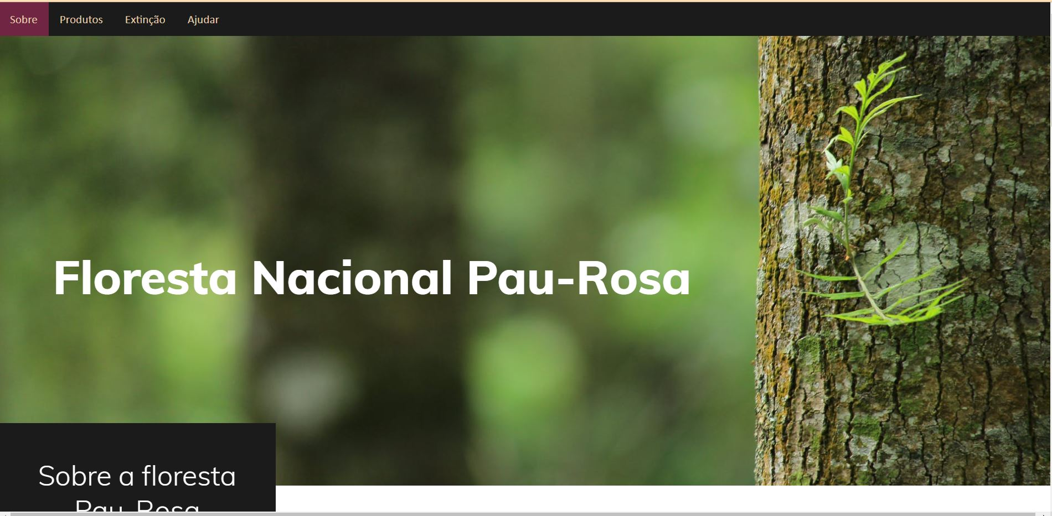

Slide 10
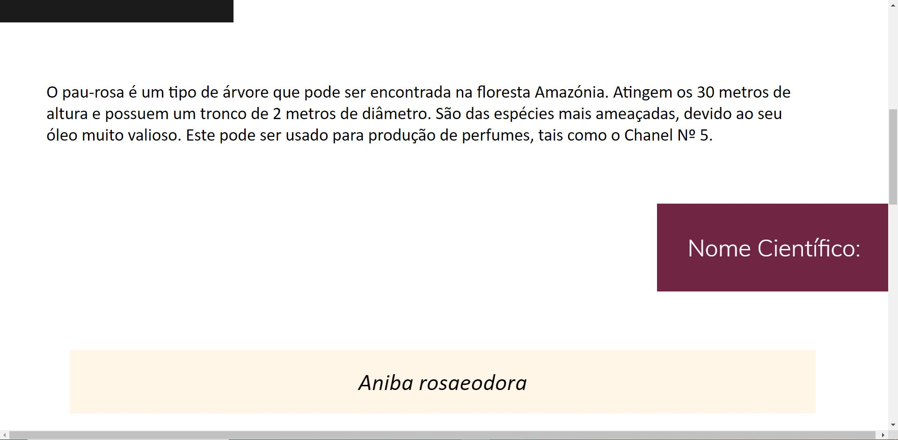

Slide 11
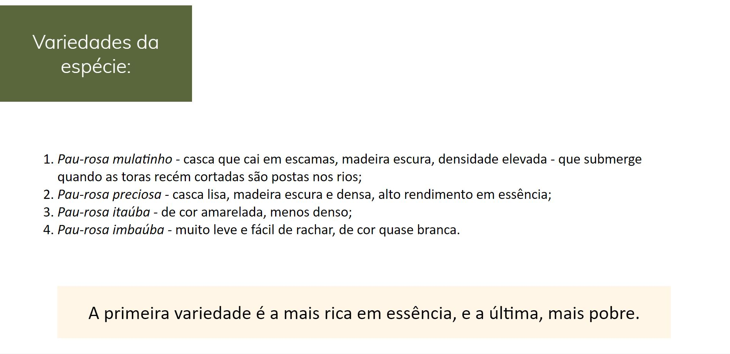

Slide 12
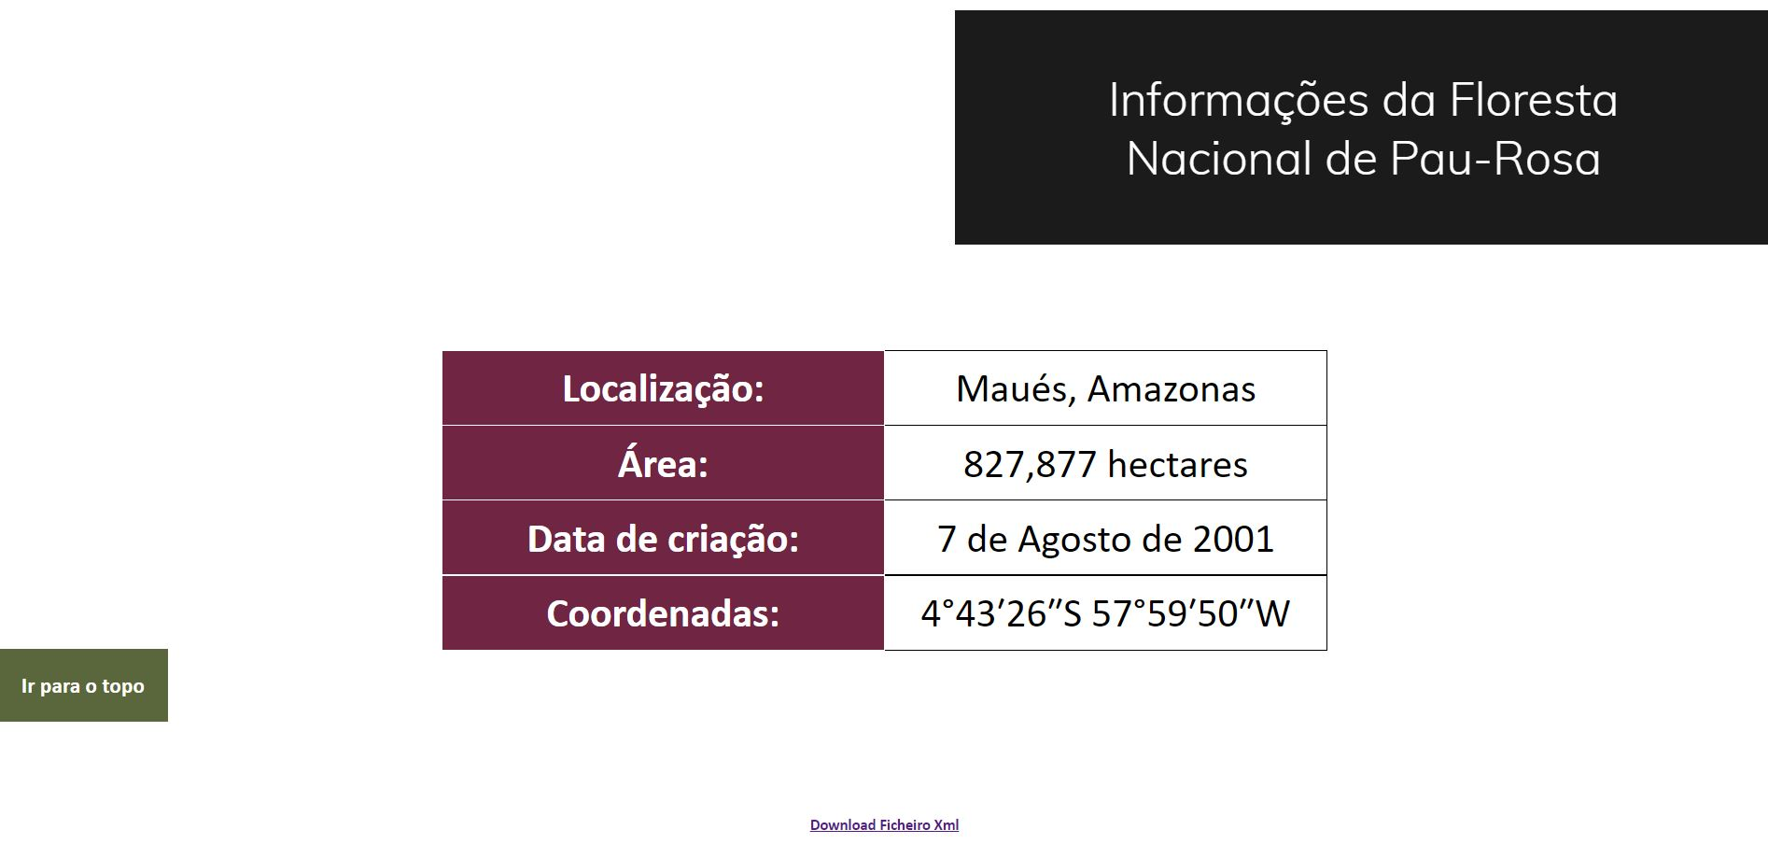

Slide 13
Produtos
Na página “produtos” expomos os produtos que são originados do óleo do Pau-Rosa. Nesta página temos a utilização de listas não ordenadas e imagens.

Slide 14
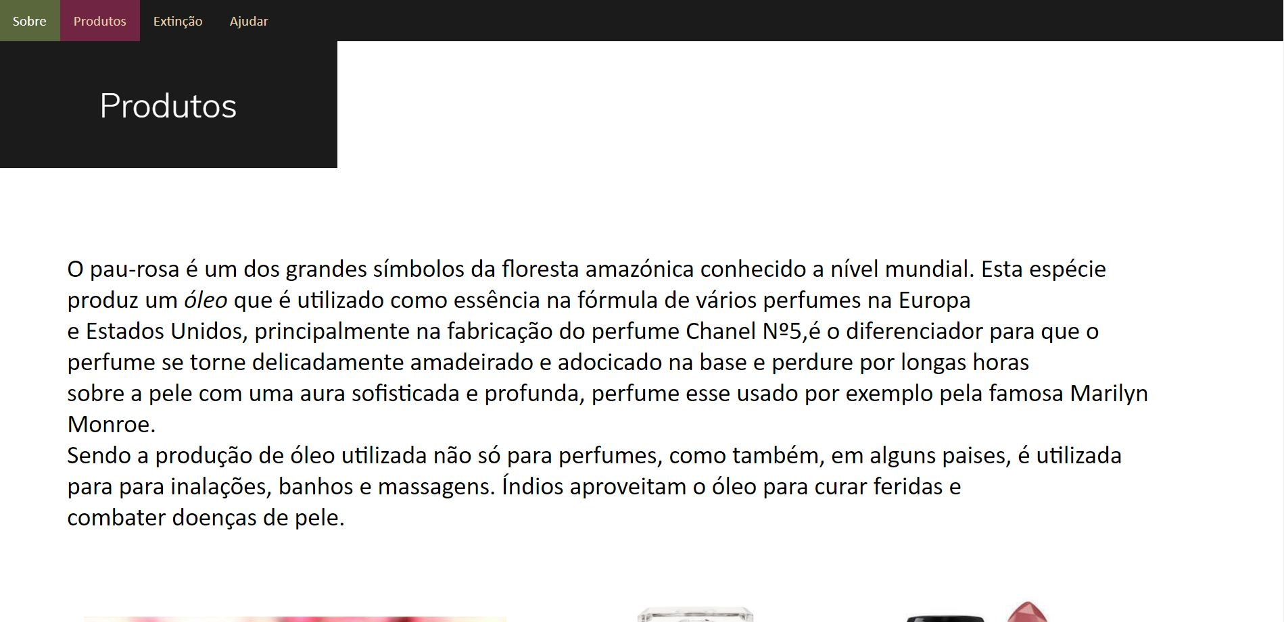

Slide 15
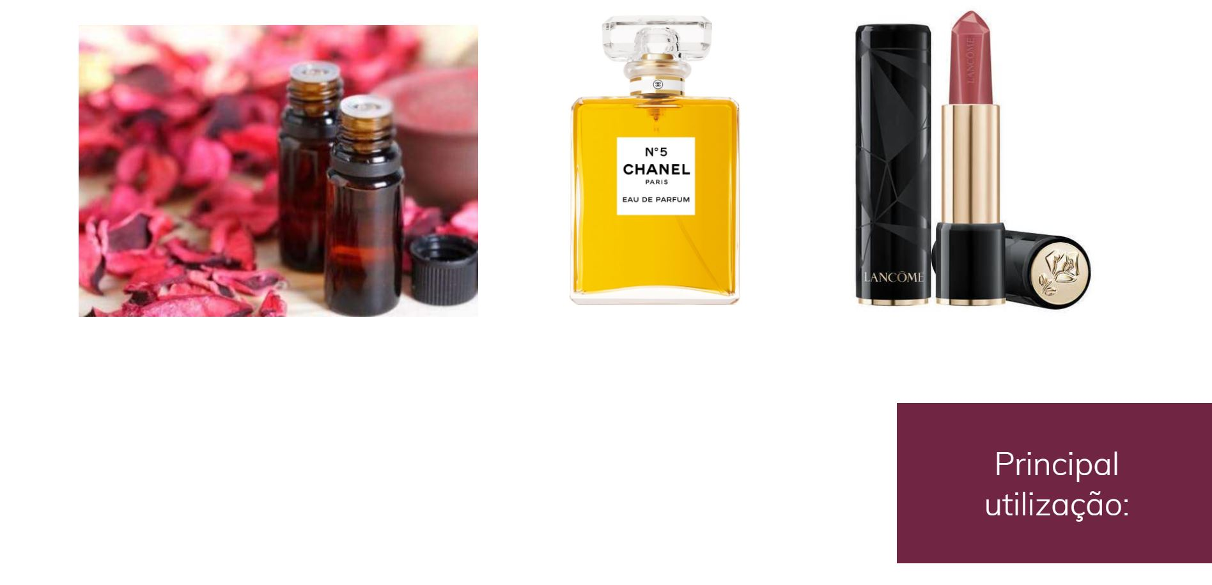

Slide 16
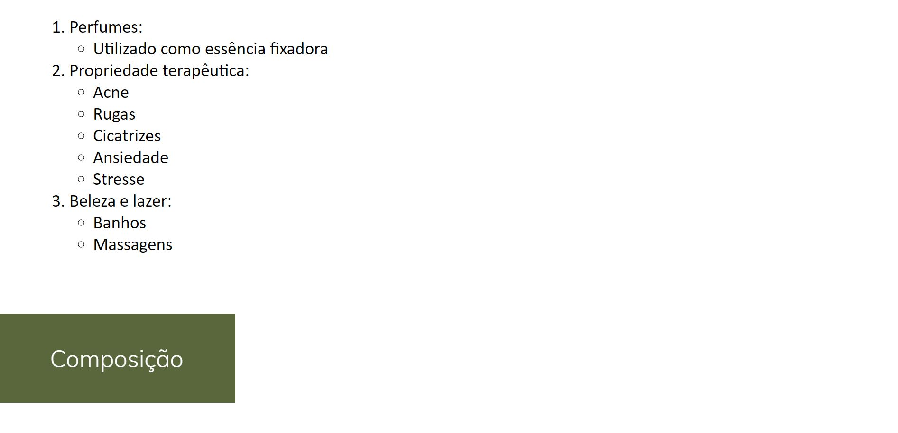

Slide 17
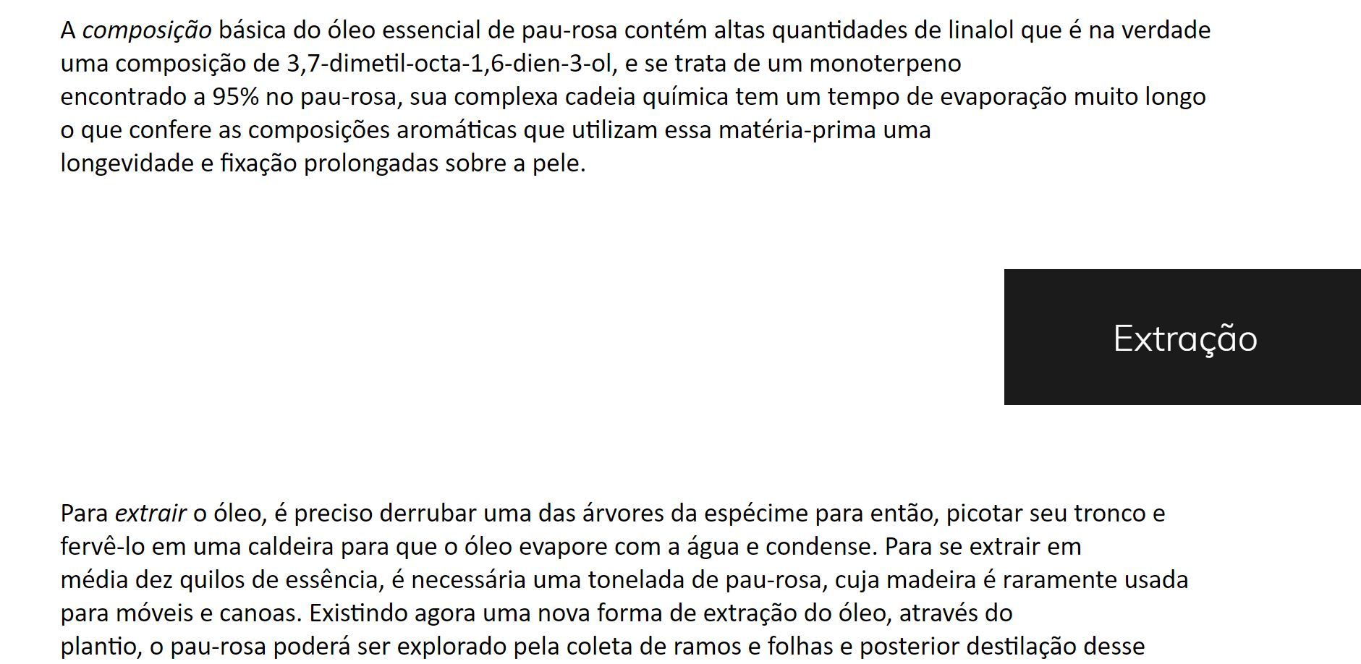

Slide 18
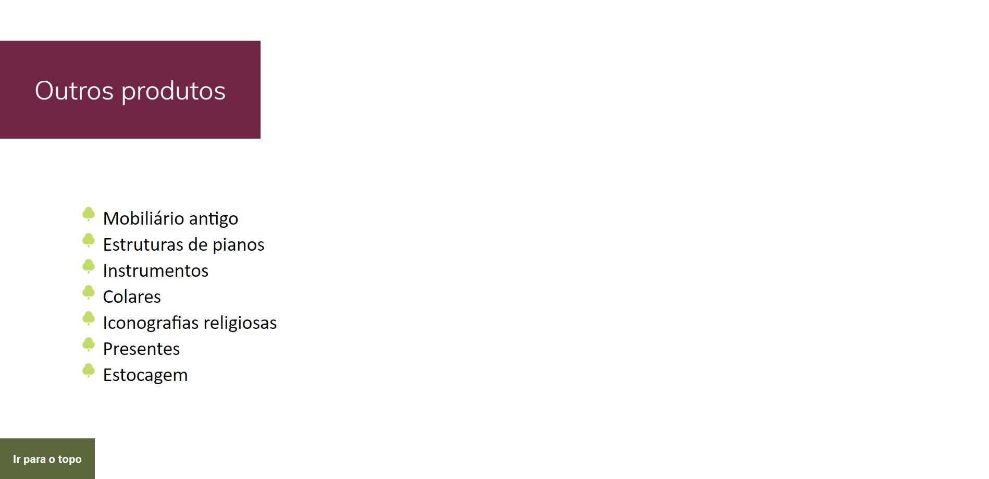

Slide 19
Extinção
A página “extinção” expõe um dos maiores problemas da floresta do Pau-Rosa tais como a desflorestação para o uso do seu óleo, os fogos florestais e tráfico ilegal.

Slide 20
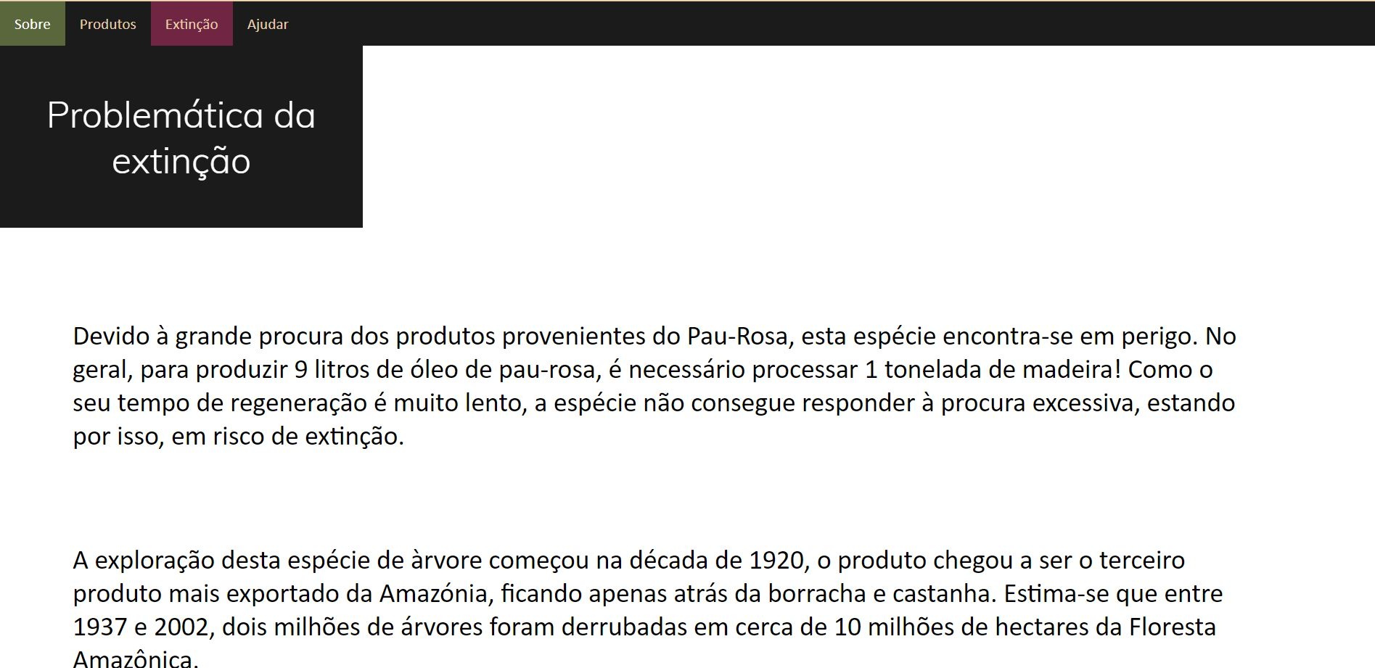

Slide 21
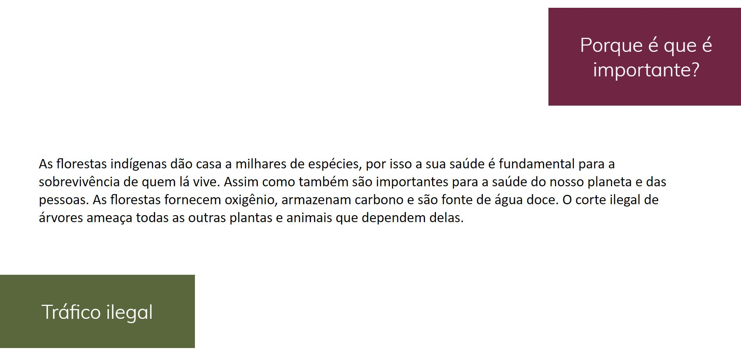

Slide 22
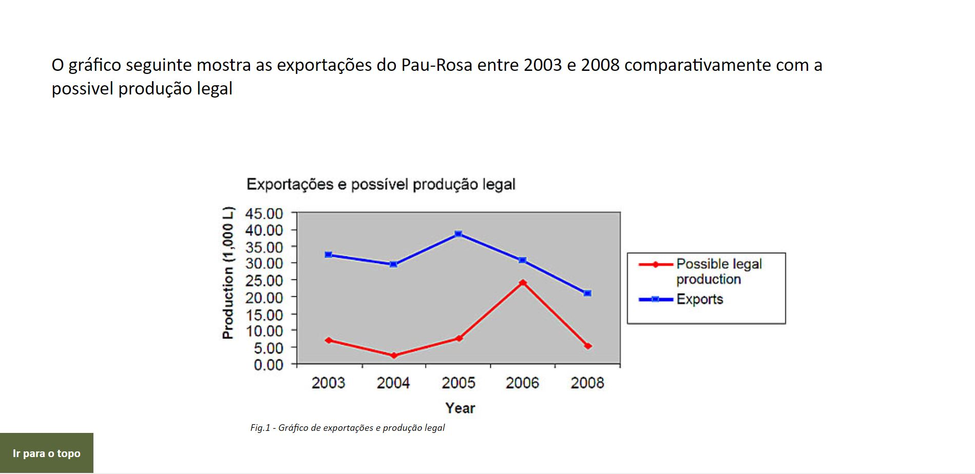

Slide 23
Ajudar
A pagina “ajudar” dedica-se a sensibilizar o utilizador para a preservação da espécie. Existe também um formulário no final da página para posterior preenchimento do utilizador.

Slide 24
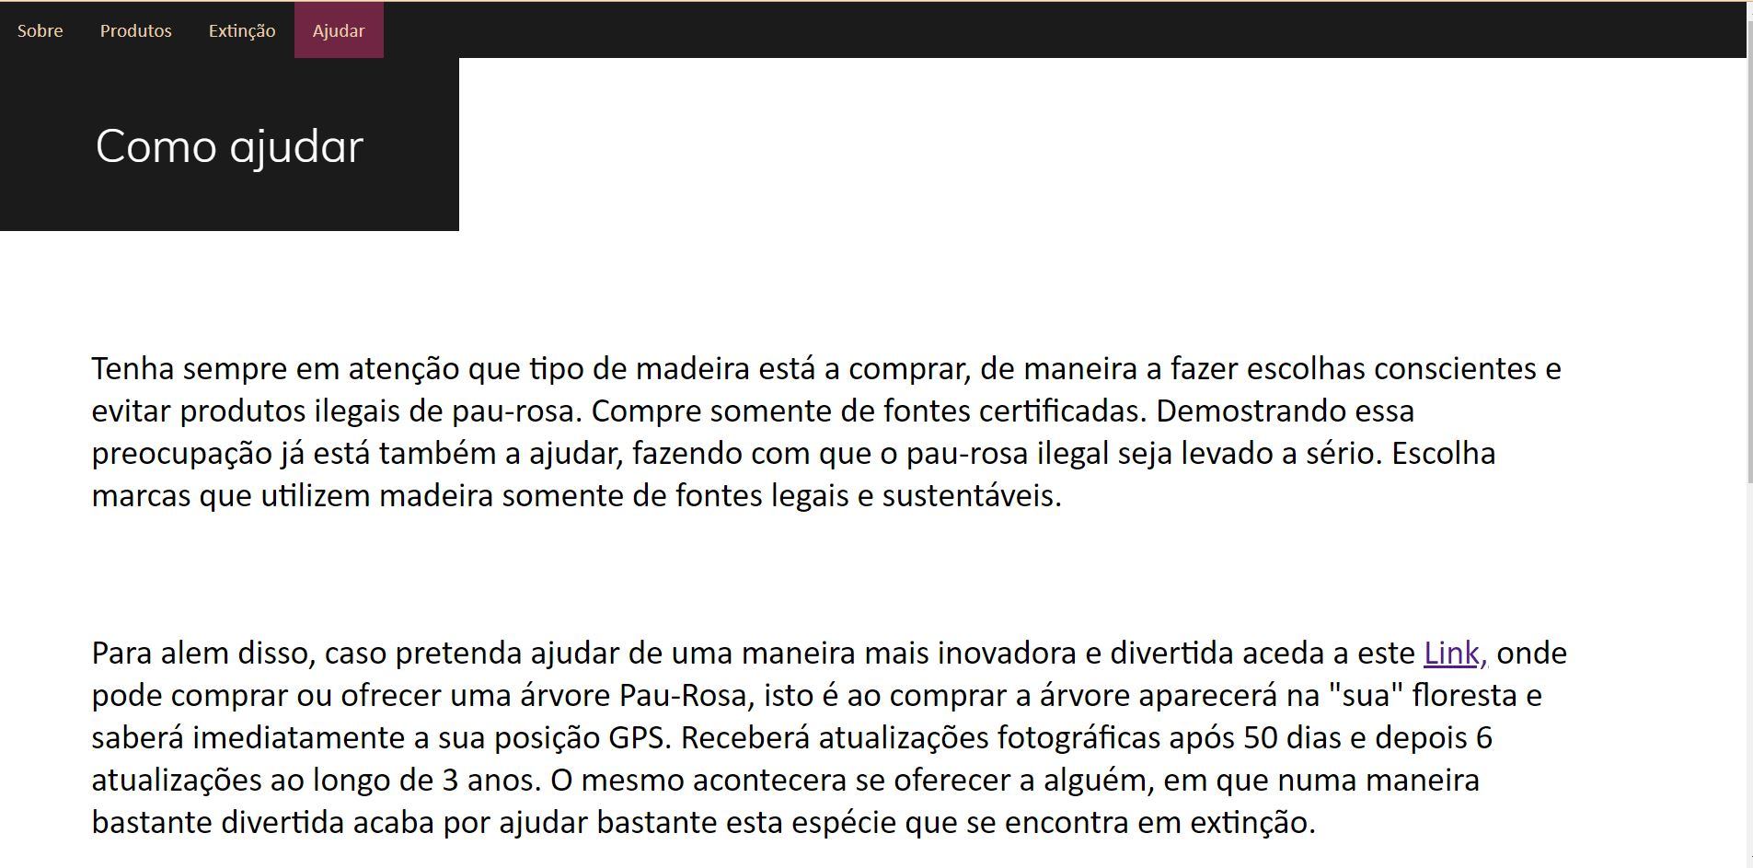

Slide 25
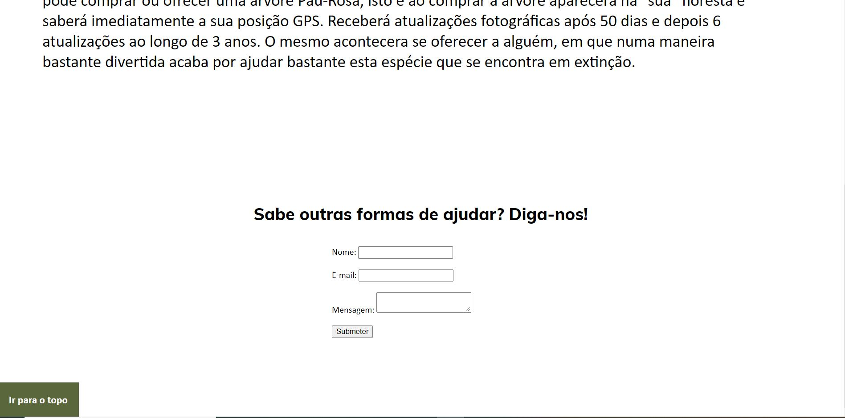

Slide 26
Regras de utilização
O utilizador é responsável por guardar e utilizar de maneira correta os dados do website e dos seus conteúdos. Mais em concreto, os utilizadores são os únicos responsáveis pela comunicação de informação ou de dados incorretos, falsos ou de terceiros, sem o nosso consentimento, bem como pela utilização incorreta dos mesmos.
O website disponibiliza ligações (“Links”) para outros websites de terceiros, as respetivas ligações são incluídas para fins exclusivamente informativos de como pode ajudar de uma maneira diferente. Mas não assumimos responsabilidade pelos diversos conteúdos ou produtos, assim como por quaisquer danos ou prejuízos que possam resultar da utilização pelo utilizador, bem como quanto ao tratamento de dados pessoais durante as operações de navegação na internet. Sendo assim exclusiva responsabilidade e risco do utilizador, tendo assim que prestar atenção quando liga a outros websites e ler com muita atenção os termos, condições e política de privacidade.

Slide 27
Ajuda na navegação
O website contém um menu que está dividido pelos 4 temas abordados, sendo assim de fácil utilização, pois o utilizador pode ir direto aquilo que realmente lhe interessa sem ter de fazer grande procura.

Slide 28
Validação do formulário
O formulário contém 3 etapas para serem preenchidas: o nome; e-mail; e para finalizar, a mensagem. Se o utilizador não preencher algum desses campos e clicar em "Enviar sua mensagem", aparecerá um aviso de que falta preencher um dos campos, não deixando assim enviar. O mesmo acontecerá se no e-mail se esquecer, por exemplo, do @ ou se na mensagem não alcançar o mínimo de caracteres (8), não podendo também ultrapassar os 100 caracteres.

Slide 29
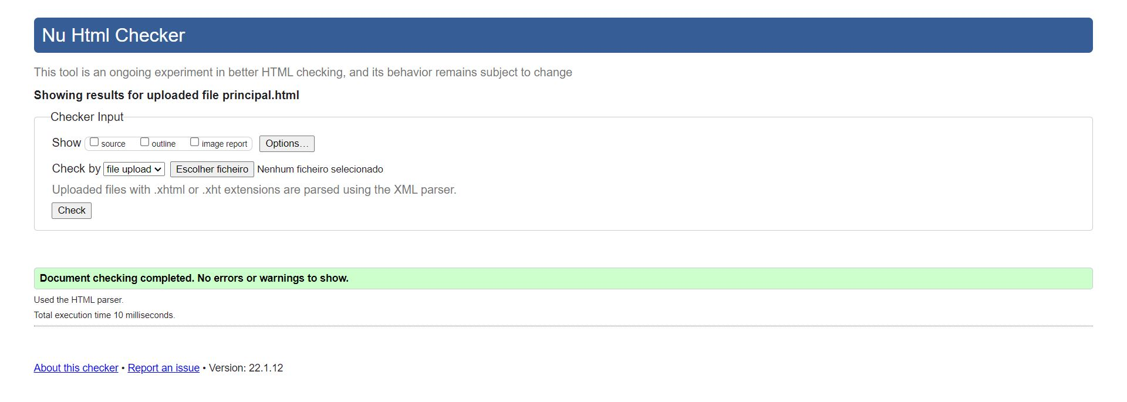
Validação da Página Sobre

Slide 30
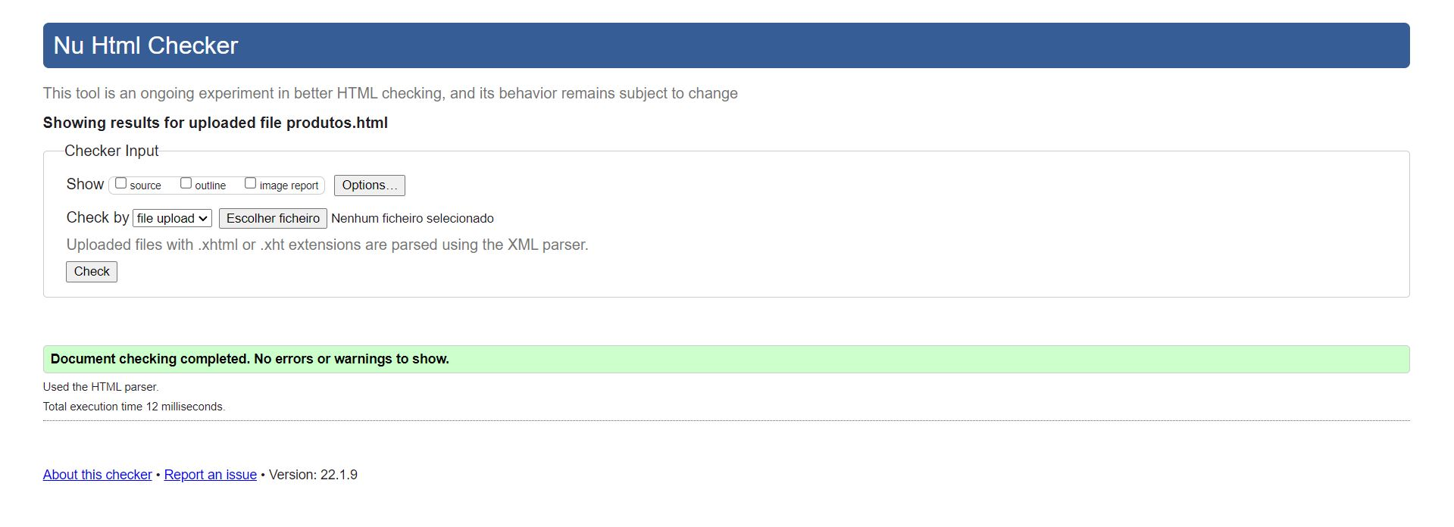
Validação da Página Produtos

Slide 31
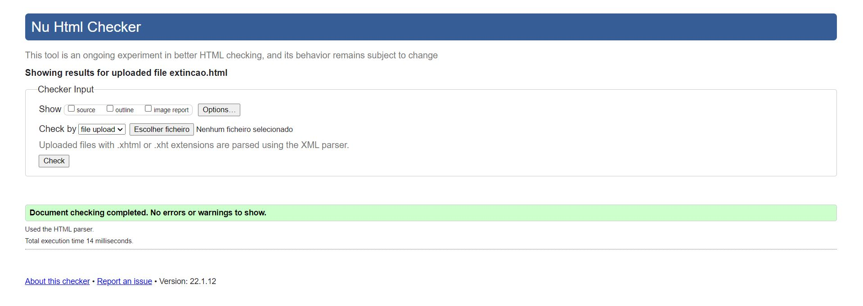
Validação da Página Extinção

Slide 32
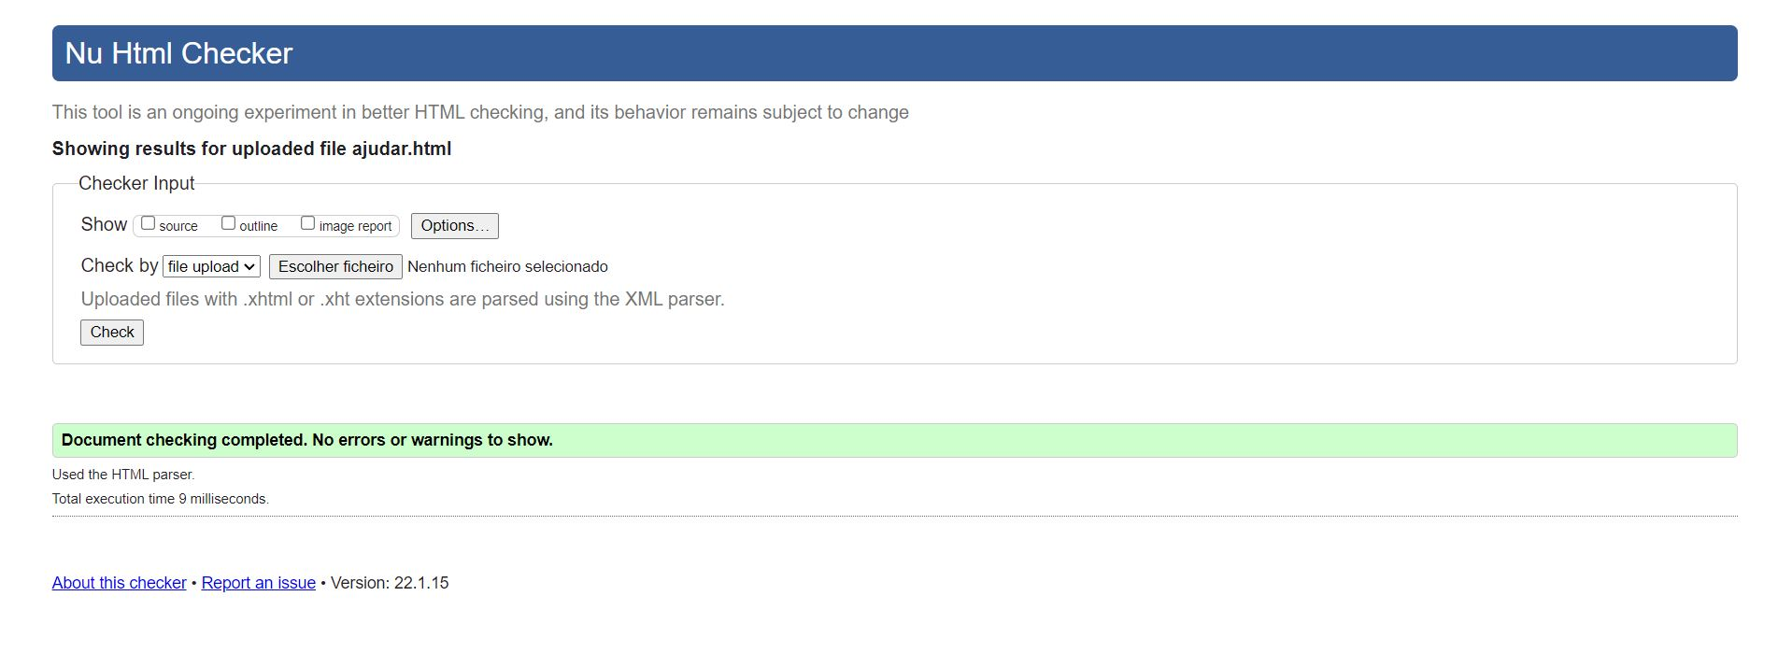
Validação da Página Ajudar

Slide 33
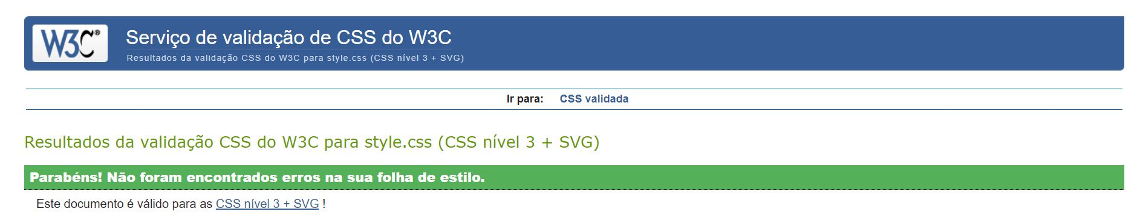
Validação do CSS

